Slide 1
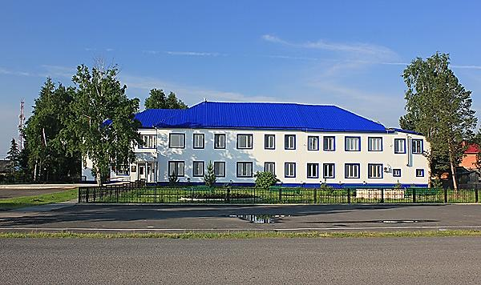
М У Н И Ц И П А Л Ь Н О Е О Б Р А З О В А Н И Е
«К А Р Г А С О К С К И Й Р А Й О Н»

Slide 2
М У Н И Ц И П А Л Ь Н О Е О Б Р А З О В А Н И Е «К А Р Г А С О К С К И Й Р А Й О Н»
М У Н И Ц И П А Л Ь Н О Е О Б Р А З О В А Н И Е «К А Р Г А С О К С К И Й Р А Й О Н»
Органы местного самоуправления, характеристика территории…….… | 3-4
Демография, рынок труда и заработной платы……………………….… | 5-6
«Майские» Указы Президента Российской Федерации…………….…… | 7-8
Бюджет Каргасокского района………………………………………….… | 9-11
Социально-экономическое положение ……………………….……….… | 12
Малое и среднее предпринимательство, ИП структура по видам ..….. | 13-14
Образование……………………………………………………………….. | 15-22
Здравоохранение…………………………………………………………... | 23-24
Культура……………………………………………………………………. | 25-27
Физическая культура и спорт…………………………………………….. | 28
Капитальные вложения и жилищное строительство……………..……. | 29-32
Инвестиционная привлекательность района, отрасли экономики……... | 33
Структура Каргасокского района /сельские поселения/………………… | 34
Каргасокское сельское поселение……………………………………...… | 35
Вертикосское сельское поселение………………………………………... | 36
Киндальское сельское поселение………………………………………… | 37
Нововасюганское сельское поселение…………………………………… | 38
Новоюгинское сельское поселение……………………………………… | 39
Сосновское сельское поселение………………………………………….. | 40
Средневасюганское сельское поселение…………………………………. | 41
Среднетымское сельское поселение……………………………………… | 42
Толпаровское сельское поселение……………………………………….. | 43
Тымское сельское поселение……………………………………………... | 44
Усть-Тымское сельское поселение……………………………………….. | 45
Усть-Чижапское сельское поселение……………………….…………..... | 46
СОДЕРЖАНИЕ

Slide 3
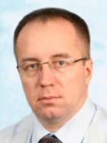
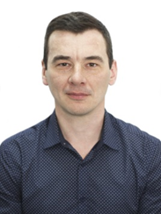
М У Н И Ц И П А Л Ь Н О Е О Б Р А З О В А Н И Е «К А Р Г А С О К С К И Й Р А Й О Н»
АДМИНИСТРАЦИЯ КАРГАСОКСКОГО РАЙОНА
Контактная информация
Почтовый адрес: 636700, Томская область, с. Каргасок,
ул. Пушкина, д.31
Телефон: 8 (38253) 2-33-09 Факс: 8 (38253) 2-23-52
Электронный адрес: kargadm@tomsk.gov.ru
Официальный сайт: http://www.kargasok.ru
Глава Каргасокского района
Ащеулов Андрей Петрович, год рождения – 1972
Срок полномочий: сентябрь 2017 г. – сентябрь 2022 г.
Заместитель Главы Каргасокского района по вопросам жизнеобеспечения – начальник отдела жизнеобеспечения района - Монголин Сергей Владимирович. Телефон: 8 (38253) 2-18-84;
Заместитель Главы Каргасокского района по экономике –
Коньшина Оксана Владимировна Телефон: 8 (38253) 2-16-07;
Заместитель Главы Каргасокского района по социальным вопросам – начальник отдела по социальной работе
Шамраев Александр Федорович. Телефон: 8(38253) 2-32-66;
Заместитель Главы Каргасокского района по общественной безопасности – начальник отдела общественной безопасности – Герасимов Сергей Иванович. Телефон 8(38253) 2-16-61;
Управляющий делами - Микитич Юрий Николаевич. Телефон:8(38253)2-31-69.
ДУМА КАРГАСОКСКОГО РАЙОНА
Контактная информация
Почтовый адрес: 636700, Томская область , с. Каргасок,
ул. Пушкина, д.31Электронный адрес: duma_kargasok@mail.ru
Телефон: 8 (38253) 2-19-08
Председатель Думы Каргасокского района
Кирин Иван Васильевич, год рождения – 1983
Дата избрания: 2021 год
ОРГАНЫ МЕСТНОГО САМОУПРАВЛЕНИЯ
Удовлетворенность населения деятельностью органов местного самоуправления Каргасокского района
(% от числа опрошенных):
2018 г. – 45,93%; 2019г. -38,88%, 2020 г. – 40,79 %, 2021 г. –51,76 %.
3

Slide 4
М У Н И Ц И П А Л Ь Н О Е О Б Р А З О В А Н И Е «К А Р Г А С О К С К И Й Р А Й О Н»
М У Н И Ц И П А Л Ь Н О Е О Б Р А З О В А Н И Е «К А Р Г А С О К С К И Й Р А Й О Н»
Географическое положение:
Район расположен в северной части Томской области. Граничит на севере с Александровским районом и Тюменской областью, на востоке с Верхнекетским, Парабельским районами и Красноярским краем, на юге с Новосибирской областью, на западе с Омской и Тюменской областями.
Основная водная артерия – река Обь, субширотное расположение с востока (бассейн р. Тым) на запад (бассейн р. Васюган).
Расстояние от административного центра до областного центра г. Томска: 427 км.
Климатические условия:
Умеренный климатический пояс. Континентальный климат. Минимальная температура января: -56^{о} С. Максимальная температура июля: +36^{о} С.
Территория: площадь 86 900 км² (27,42 % от Томской области).
Местное время: MSK (московское время) + 4 ч.
Население:18421 человек (по состоянию на 01.01.2022г., по данным Томскстата, на 01.01.2021 18710 )
Административно-территориальное деление:
Территория Каргасокского района разделена на 12 сельских поселений, объединяющих 31 населенный пункт. В составе есть межселённая территория не наделённый статусом поселения с. Майск (5 человек, по состоянию на 01.01.2021).
Административный центр: село Каргасок.
ХАРАКТЕРИСТИКА ТЕРРИТОРИИ
МО «Каргасокский район» - производственная площадка
для развития нефтяной и газовой промышленности
(позиционирование района в Томской области)
Нефтяная и газовая промышленность
Сбор дикоросов
Каргасокский район
Перспективы развития района в соответствии со стратегией СЭР Томской области до 2030г.
деревопереработка
индустрия дикоросов
добыча - переработка рыбных ресурсов
развитие экологического и спортивного туризма

Slide 5
М У Н И Ц И П А Л Ь Н О Е О Б Р А З О В А Н И Е «К А Р Г А С О К С К И Й Р А Й О Н»
М У Н И Ц И П А Л Ь Н О Е О Б Р А З О В А Н И Е «К А Р Г А С О К С К И Й Р А Й О Н»
ДЕМОГРАФИЯ
Notes:
*Данные за январь-февраль

Slide 6
М У Н И Ц И П А Л Ь Н О Е О Б Р А З О В А Н И Е «К А Р Г А С О К С К И Й Р А Й О Н»
М У Н И Ц И П А Л Ь Н О Е О Б Р А З О В А Н И Е «К А Р Г А С О К С К И Й Р А Й О Н»
Демография | 2020 | 2021
Родившихся, чел. | 228 | 196
в % к уровню предыдущего года | 102,7 | 86,0
Умерших, чел. | 256 | 350
в % к уровню предыдущего года | 99,2 | 136,7
Естественный прирост (убыль), чел. | -28 | -154
в % к уровню предыдущего года | х | х
Рынок труда | на 01.01.2021 | на 01.01.2022
Численность экономически активного населения (ЭАН), человек | 11 600 | 11 400
в % к уровню предыдущего года | 97,5 | 98,3
Численность безработных граждан, состоявших в органах службы занятости, человек | 854 | 337
в % к уровню предыдущего года | 257,2 | 39,5
Уровень регистрируемой безработицы от ЭАН, % | 7,4 | 3
в % к уровню предыдущего года | 264,3 | 40,5
Уровень жизни | на 01.01.2021 | на 01.01.2022
Среднемесячная начисленная заработная плата, рублей | 67 704,5 (справочно, средняя з/п за 2019 г. – 61 469,9 руб.) | 68 003
в % к уровню предыдущего года | 110,1 | 100,4
РЫНОК ТРУДА И ЗАРАБОТНОЙ ПЛАТЫ
Notes:
*Данные за январь-февраль

Slide 7
М У Н И Ц И П А Л Ь Н О Е О Б Р А З О В А Н И Е «К А Р Г А С О К С К И Й Р А Й О Н»
М У Н И Ц И П А Л Ь Н О Е О Б Р А З О В А Н И Е «К А Р Г А С О К С К И Й Р А Й О Н»
Исполнение «майских» Указов
Президента Российской Федерации.
В рамках реализации «майских» Указов Президента РФ 2012 года, муниципальных «дорожных карт» изменений в сфере образования и культуры, повышение заработной платы работников муниципальных учреждений достигло следующих показателей:
Среднемесячная заработная плата отдельных категорий работников (рублей) | 2019 год | 2020 год | 2021 год
Образование
Педагогические работники муниципальных образовательных учреждений дошкольного образования | 46 773,3 | 47 543,0 | 51 747,6
Педагогические работники муниципальных общеобразовательных учреждений общего образования | 48 273,9 | 52 050,0 | 57 581,3
Педагогические работники муниципальных образовательных учреждений дополнительного образования | 48 269,9 | 49 828,4 | 54 395,10
Культура
Работники муниципальных учреждений культуры и искусства | 44 772,9 | 46 059,9 | 47 127,2
Педагогических работники Каргасокской детской школы искусств | 45 719,6 | 47 351,9 | 51 500,6
Наименование показателей
Наименование показателей
«Майские» Указы Президента Российской Федерации
Здравоохранение
Врачи и работники медицинских организаций, имеющие высшее медицинское (фармацевтическое) или иное высшее образование | 93 262,0 | 93 235,0 | 95 224,0
Средний медицинский (фармацевтический) персонал | 37 888,0 | 39 372,0 | 39 018,0
Младший медицинский (фармацевтический) персонал | 37 299,0 | 37 517.0 | 38 563,0

Slide 8
М У Н И Ц И П А Л Ь Н О Е О Б Р А З О В А Н И Е «К А Р Г А С О К С К И Й Р А Й О Н»
М У Н И Ц И П А Л Ь Н О Е О Б Р А З О В А Н И Е «К А Р Г А С О К С К И Й Р А Й О Н»
«Майские» указы Президента Российской Федерации реализуются путем обеспечения достижения целевых показателей по планам мероприятий («дорожным картам»).
Основными показателями в части достижения целевых являются средний размер заработной платы:
в сфере общего образования, дошкольного образования и дополнительного образования в 2021 году величина заработной платы по сравнению с 2020 годом по усредненному показателю увеличилась на 8,2 %;
в сфере культуры и искусства средняя заработная плата по сравнению с 2020 годом по усредненному показателю увеличилась на 2,3%
Целевые показатели по «дорожным картам» выполнены в полном объеме.
Дополнительное образование и культура:
Основные показатели по плану мероприятий «дорожная карта» выполнены на 100%:
доля детей, охваченных образовательными программами дополнительного образования детей, в общей численности детей от 5 до 18 лет в МБУ ДО «Каргасокская ДШИ» составила 35,6%;
снижение численности участников культурно-досуговых мероприятий по сравнению с предыдущим годом на 1,79%.
Отрасль образования:
Основные показатели по плану мероприятий «дорожная карта» выполнены на 100%:
удельный вес численности
обучающихся на старшей ступени среднего и общего образования, охваченных мероприятиями профессиональной ориентации, составил 100%;
охват детей дошкольного возраста всеми формами дошкольного образования составил 100%;
доля детей, охваченных программами дополнительного образования в общей численности детей от 5 до 18 лет, составила 85,2% (учреждения дополнительного образования –24,5%, общеобразовательные организации – 60,7%);
удельный вес численности учащихся по программам общего образования, участвующих в олимпиадах и конкурсах различного уровня в общей численности учащихся по программам общего образования в 2021 году составил 64,4%.
Доля обучающихся во вторую смену – 29,52 %.
Средняя наполняемость классов – 12 учеников.
Наименование показателей
Наименование показателей
«Майские» Указы Президента Российской Федерации

Slide 9
М У Н И Ц И П А Л Ь Н О Е О Б Р А З О В А Н И Е «К А Р Г А С О К С К И Й Р А Й О Н»
М У Н И Ц И П А Л Ь Н О Е О Б Р А З О В А Н И Е «К А Р Г А С О К С К И Й Р А Й О Н»
Основные параметры
консолидированного бюджета
МО «Каргасокский район»
(тыс. рублей)
Наименование | 2018 г. | 2019 г. | 2020 г. | 2021 г. | Темп роста 2021г. к 2020г. (в %) | План на 2022 год
 | исполнено | исполнено | исполнено | исполнено
ДОХОДЫ, всего | 1 365 262,7 | 1 473 211,5 | 1 473 211,5 | 1 587 049,6 | 107,7 | 1 520 416,2
налоговые и неналоговые доходы | 347 207,1 | 381 673,4 | 381 673,4 | 295 800,9 | 77,5 | 302 344,0
безвозмездные поступления | 1 018 055,6 | 1 091 538,1 | 1 091 538,1 | 1 291 248,7 | 118,3 | 1 218 072,2
РАСХОДЫ, всего | 1 409 681,6 | 1 493 774,4 | 1 493 774,4 | 1 596 842,2 | 106,9 | 1 520 416,2
программные расходы | 1 321 417,3 | 1 280 228,0 | 1 280 228,0 | 1 560 196,8 | 121,9 | 1 479 141,3
непрограммные расходы | 179 052,7 | 213 546,4 | 213 546,4 | 36 645,4 | 17,2 | 41 274,9
ДЕФИЦИТ (-), ПРОФИЦИТ(+) | -44 418,8 | -20 562,9 | -20 562,9 | -9 792,6 | – | 0,00
Наименование показателей
Наименование показателей
БЮДЖЕТ КАРГАСОКСКОГО РАЙОНА
В 2021 году на одного жителя района:
объём доходов -86,15 тыс. рублей;
объём расходов - 86,68 тыс. рублей.

Slide 10
М У Н И Ц И П А Л Ь Н О Е О Б Р А З О В А Н И Е «К А Р Г А С О К С К И Й Р А Й О Н»
М У Н И Ц И П А Л Ь Н О Е О Б Р А З О В А Н И Е «К А Р Г А С О К С К И Й Р А Й О Н»
Основные параметры
консолидированного бюджета
МО «Каргасокский район»
(тыс. рублей)
Наименование показателей
Наименование показателей
БЮДЖЕТ КАРГАСОКСКОГО РАЙОНА
Направления бюджета Каргасокского района в 2021 году

Slide 11
М У Н И Ц И П А Л Ь Н О Е О Б Р А З О В А Н И Е «К А Р Г А С О К С К И Й Р А Й О Н»
М У Н И Ц И П А Л Ь Н О Е О Б Р А З О В А Н И Е «К А Р Г А С О К С К И Й Р А Й О Н»
Экономический потенциал
Экономическая структура расходов консолидированного бюджета по действующим расходным обязательствам
Наименование показателей
Наименование показателей
БЮДЖЕТ КАРГАСОКСКОГО РАЙОНА
2020 год

Slide 12
М У Н И Ц И П А Л Ь Н О Е О Б Р А З О В А Н И Е «К А Р Г А С О К С К И Й Р А Й О Н»
М У Н И Ц И П А Л Ь Н О Е О Б Р А З О В А Н И Е «К А Р Г А С О К С К И Й Р А Й О Н»
Основные показатели социально-экономического развития района
Наименование | 2019 год | 2020 год | 2021 год
Объем отгруженных товаров собственного производства, выполненных работ и услуг собственными силами крупных и средних организаций, млн. руб. | 122 376,53 | 73 300,45 | 118 834,85
Объем выполненных работ и услуг собственными силами крупных и средних предприятий и организаций, по виду деятельности «Строительство», млн. руб. | 718,81 | 630,49 | 394,05
Объем инвестиций в основной капитал (по крупным и средним предприятиям и организациям), млн. руб. | 11 532,96 | 9 435,00 | 4 125,05
Оборот розничного товарооборота по крупным и средним предприятиям и организациям, млн. руб. | 1 653,7 | 1 634,00 | 1 626,10
Объем платных услуг по крупным и средним предприятиям и организациям, млн. руб. | 248,28 | 220,85 | 247,85
Институциональная структура | По состоянию на 01.01.2022
Зарегистрировано хозяйствующих субъектов (ЮЛ), всего единиц, в т.ч.: | 178
Государственная и муниципальная собственность, единиц | 111
Частная собственность, единиц | 56
Смешанная собственность и собственность общественных организаций, единиц | 11
Наименование показателей
Наименование показателей
СОЦИАЛЬНО-ЭКОНОМИЧЕСКОЕ ПОЛОЖЕНИЕ
По итогам комплексной оценки социально-экономического развития муниципальных районов (городских округов) Томской области
МО «Каргасокский район» входит в группу районов с уровнем развития выше среднего.

Slide 13
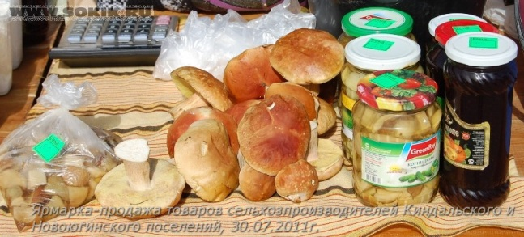
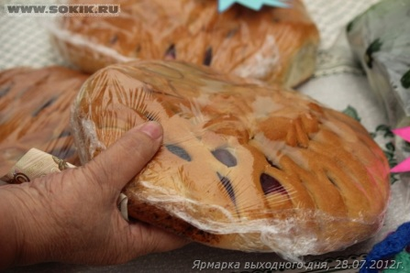
М У Н И Ц И П А Л Ь Н О Е О Б Р А З О В А Н И Е «К А Р Г А С О К С К И Й Р А Й О Н»
М У Н И Ц И П А Л Ь Н О Е О Б Р А З О В А Н И Е «К А Р Г А С О К С К И Й Р А Й О Н»
На 01.01.2022 года
418 субъектов малого
и среднего предпринимательства,
в том числе 362 индивидуальных
предпринимателей
Мероприятия программы развития предпринимательства:
Проведение мастер-классов и круглых столов для СМП и инфраструктуры поддержки предпринимательства;
Оказание поддержки сельхоз товаропроизводителям;
Развитие и обеспечение деятельности организаций, образующих инфраструктуру поддержки малого и среднего предпринимательства;
Проведение семинара для СМП
МАЛОЕ И СРЕДНЕЕ ПРЕДПРИНИМАТЕЛЬСТВО

Slide 14
М У Н И Ц И П А Л Ь Н О Е О Б Р А З О В А Н И Е «К А Р Г А С О К С К И Й Р А Й О Н»
М У Н И Ц И П А Л Ь Н О Е О Б Р А З О В А Н И Е «К А Р Г А С О К С К И Й Р А Й О Н»
Индивидуальные предприниматели.
Распределение по видам деятельности
на 01.01.2022
Индивидуальные предприниматели
СТРУКТУРА ПО ВИДАМ ДЕЯТЕЛЬНОСТИ

Slide 15
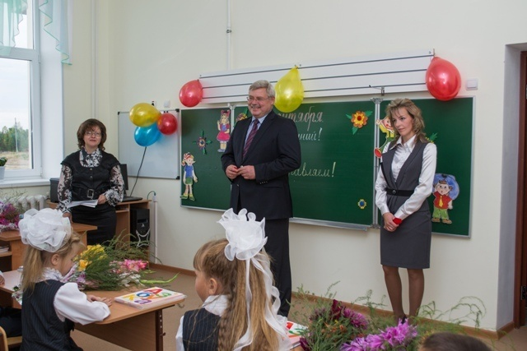
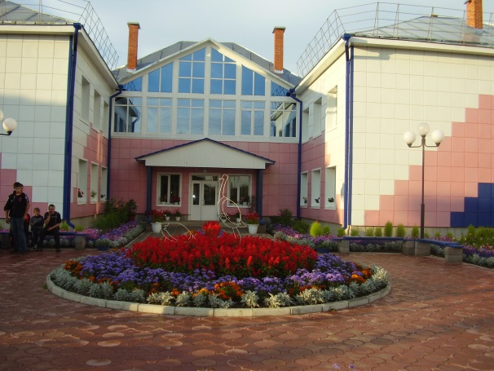
М У Н И Ц И П А Л Ь Н О Е О Б Р А З О В А Н И Е «К А Р Г А С О К С К И Й Р А Й О Н»
М У Н И Ц И П А Л Ь Н О Е О Б Р А З О В А Н И Е «К А Р Г А С О К С К И Й Р А Й О Н»
Система образования
Каргасокского района включает в себя:
29 образовательных учреждений,
в том числе 17 школ
(7 средних, 9 основных, 1 начальная);
10 дошкольных учреждений,
7 групп кратковременного пребывания,
52 группы сокращенного дня;
2 учреждения дополнительного образования детей
ОБРАЗОВАНИЕ
Расходы на образование
В 2021 году
составили 850,39 млн руб.
(2020 год – 856,06 млн руб.)
Расходы на образование
в 2022 году
запланированы
в размере 826,97 млн руб.

Slide 16
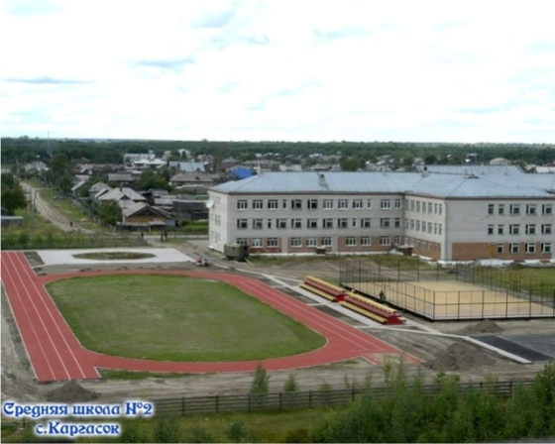
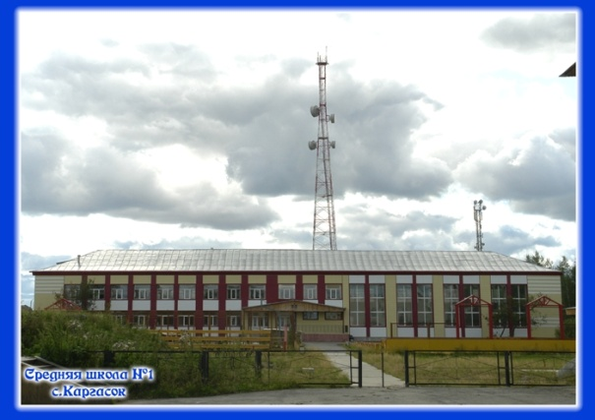
М У Н И Ц И П А Л Ь Н О Е О Б Р А З О В А Н И Е «К А Р Г А С О К С К И Й Р А Й О Н»
М У Н И Ц И П А Л Ь Н О Е О Б Р А З О В А Н И Е «К А Р Г А С О К С К И Й Р А Й О Н»
Общее образование
Расходы на общее образование
в 2021 году
составили 596,2 млн руб.
в 2022 году запланированы
в размере 577,6 млн руб.
По состоянию на 01.01.2022 года
(учебный год 2021-2022) в школах района насчитывалось 2 771 учащийся,
в том числе
1 953 детей училось в первую смену,
818 детей (29,52%) училось во вторую смену.
Средняя наполняемость классов
общеобразовательных организаций
12 учеников.
ОБРАЗОВАНИЕ
Расходы бюджета района
на общее образование
в расчете на 1 обучающегося:
в 2021 году – 218,6 тыс. руб.

Slide 17
М У Н И Ц И П А Л Ь Н О Е О Б Р А З О В А Н И Е «К А Р Г А С О К С К И Й Р А Й О Н»
М У Н И Ц И П А Л Ь Н О Е О Б Р А З О В А Н И Е «К А Р Г А С О К С К И Й Р А Й О Н»
Общее образование
Численность работников
в общеобразовательных организациях
594 человека
(административный персонал 41,
педагогический персонал 314,
прочий персонал 239)
.
Из общего числа педагогических работников общеобразовательных организаций в 2021/2022 учебном году имеют квалификационную категорию:
высшую – 56 педагог (18 %),
первую квалификационную категорию - 126 педагогов (40 %).
Средний возраст педагогических работников составляет 36,6 года.
ОБРАЗОВАНИЕ
В 2020-2021 учебном году 2 молодых педагога прибыли в район.
От Каргасокского района приняли участие в конкурсах профессионального мастерства 4 педагога (из 3-х школ и 1 д/с). В число победителей вошла Товтин Кристина Александровна – МКОУ «Вертикосская СОШ»
Награждены:
отраслевыми наградами
Министерства просвещения и науки - 12 педагогов;
знаком отличия Томской области
«За заслуги в сфере образования» - 1 педагог.

Slide 18
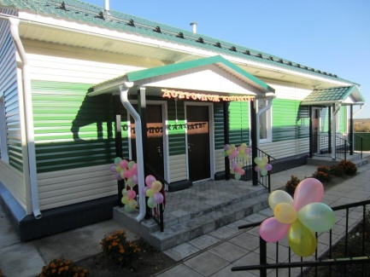
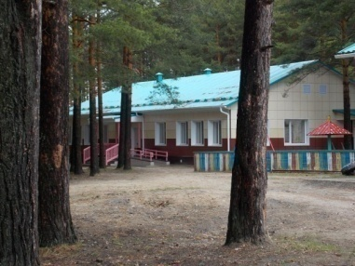
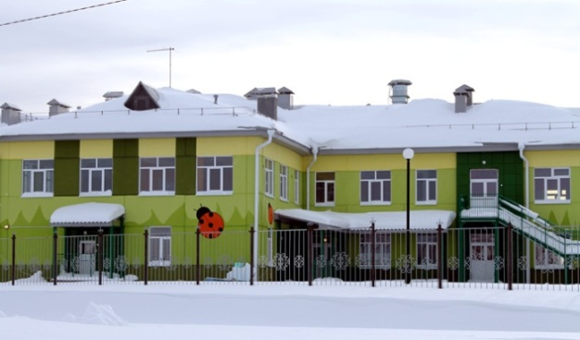
М У Н И Ц И П А Л Ь Н О Е О Б Р А З О В А Н И Е «К А Р Г А С О К С К И Й Р А Й О Н»
М У Н И Ц И П А Л Ь Н О Е О Б Р А З О В А Н И Е «К А Р Г А С О К С К И Й Р А Й О Н»
Дошкольное образование
По состоянию на 01.01.2022 года
1078 воспитанника посещали
дошкольные учреждения
(МБДОУ – 929 детей, МКОУ группы - 149 детей)
150 детей стоит на учете на 01.01.2022
для определения в дошкольные учреждения:
от 0 до 3-х лет – 141
от 3-х до 7 лет – 9
(отложенный спрос – по заявлению родителей дети 3-х лет)
ОБРАЗОВАНИЕ
Дополнительных мест в 2021 году не открывалось

Slide 19
М У Н И Ц И П А Л Ь Н О Е О Б Р А З О В А Н И Е «К А Р Г А С О К С К И Й Р А Й О Н»
М У Н И Ц И П А Л Ь Н О Е О Б Р А З О В А Н И Е «К А Р Г А С О К С К И Й Р А Й О Н»
Дошкольное образование
Дошкольное образование
ОБРАЗОВАНИЕ

Slide 20
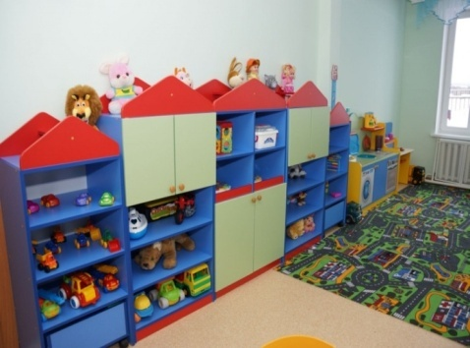
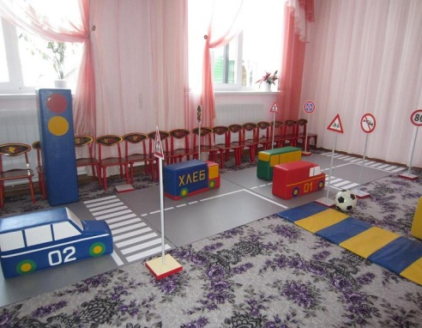
М У Н И Ц И П А Л Ь Н О Е О Б Р А З О В А Н И Е «К А Р Г А С О К С К И Й Р А Й О Н»
М У Н И Ц И П А Л Ь Н О Е О Б Р А З О В А Н И Е «К А Р Г А С О К С К И Й Р А Й О Н»
Дошкольное образование
Дошкольное образование
Численность работников в дошкольных учреждениях 276 человек.
Педагогов дошкольного образования 139 человек, из них имеют:
высшую квалификационную категорию –10 человек
первую квалификационную категорию – 65 человек
Расходы на дошкольное образование
в 2021 году
составили 208,8 млн руб.
План на 2022 год
208,9 млн руб.
ОБРАЗОВАНИЕ
Расходы бюджета района
на дошкольное образование
в расчете на 1 ребенка:
в 2021 году – 190,3 тыс. руб.
Родительская плата за содержание (присмотр и уход) ребенка в группе сокращенного дня пребывания детей дошкольного образования составляет 150 рублей в день (3300 рублей в месяц),
в группе кратковременного дня пребывания детей дошкольного образования 60 рублей в день
(1320 рублей в месяц)
Средняя наполняемость:
в группах сокращенного дня пребывания детей дошкольного образования – 20 чел.,
в группах кратковременного дня пребывания детей дошкольного образования – 11 чел.

Slide 21
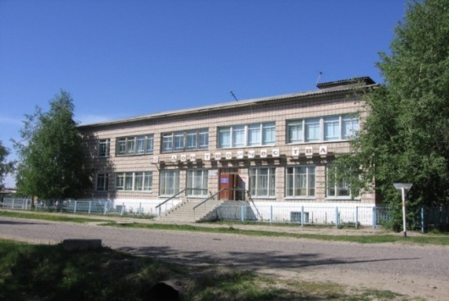
М У Н И Ц И П А Л Ь Н О Е О Б Р А З О В А Н И Е «К А Р Г А С О К С К И Й Р А Й О Н»
М У Н И Ц И П А Л Ь Н О Е О Б Р А З О В А Н И Е «К А Р Г А С О К С К И Й Р А Й О Н»
Дополнительное образование
Дошкольное образование
Услугами дополнительного образования на 01.01.2022 охвачено 3062 ребенка в возрасте 5-18 лет
Расходы на дополнительное образование
на 01.01.2022 год составили
45,4 млн руб.
Доля детей в возрасте 5-18 лет, получающих услуги дополнительного образования в организациях различной организационно-правовой формы и формы собственности
на 01.01. 2022 год – 85,2 %.
МБОУ ДО «Каргасокский дом детского творчества»
реализует 25 программ по следующим направлениям:
декоративная роспись, затейники, изделия из бересты, модные штучки, резьба по дереву, радиотехнический, туристический, чудо лепка, истоки, школа ведущего, школа вожатого, юный эколог, театр, фото кружок, школа юного корреспондента.
Посещает – 498 воспитанников.
Количество работников на 01.01.2022 – 20 чел., в том числе педагогов – 14 чел. из них:
высшей категории 4 чел.
1 категории – 8 чел., вы
МБОУ ДО «Каргасокская ДЮСШ» реализует 11 видов спорта:
лапта, мини-футбол, бокс, шахматы, лыжные гонки, настольный теннис, баскетбол, волейбол, легкая атлетика и спортивно-оздоровительная группа для детей от 7 до 10 лет.
Количество работников на 01.01.2022 – 35 чел., в том числе педагогов – 10 чел., из них: высшей категории – 2 чел.,
1 категории – 4 чел.
За весь период работы (1975 – 2021 гг.) посетило более 13,4 тыс. детей. Подготовлено более 2,6 тыс. спортсменов с массовыми разрядами, около 187 спортсменов имеют 1 взрослый разряд, 43 кандидата в мастера спорта и 2 мастера спорта.
ОБРАЗОВАНИЕ

Slide 22
М У Н И Ц И П А Л Ь Н О Е О Б Р А З О В А Н И Е «К А Р Г А С О К С К И Й Р А Й О Н»
М У Н И Ц И П А Л Ь Н О Е О Б Р А З О В А Н И Е «К А Р Г А С О К С К И Й Р А Й О Н»
Профессиональное образование
ОГБПОУ «Каргасокский техникум
промышленности и речного транспорта»
В техникуме обучаются 257 человека.
Профессиональная организация осуществляет свою деятельность по 6 основным образовательным программам, а также по программам дополнительного профессионального образования и профессионального обучения взрослого населения (более 34 программ).
23.02.07 Техническое обслуживание и ремонт двигателей, систем и агрегатов автомобилей;
23.02.03 Техническое обслуживание и ремонт автомобильного транспорта
26.02.03 Судовождение;
15.01.05 Сварщик ручной и частично механизированной сварки (выплавки);
43.01.09 Повар, кондитер
15.01.09 Машинист лесозаготовительных и трелевочных машин
23.01.17 Мастер по ремонту и обслуживанию автомобилей
ОБРАЗОВАНИЕ

Slide 23
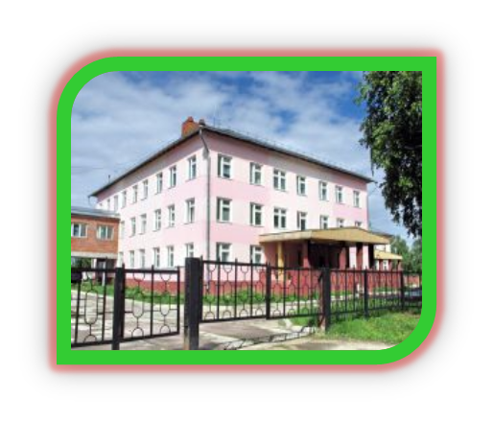
На территории района работает
1 медицинское учреждение – ОГБУЗ "Каргасокская РБ",
в составе которой:
2 врачебные амбулатории (с. Новый Васюган, с.Средний Васюган);
20 фельдшерско-акушерских пунктов;
4 ОВП - общеврачебная практика
(с.Новый Васюган, с.Средний Васюган, с.Павлово, п.Молодёжный).
В отрасли здравоохранения работает 457 человек,
из них 52 врачей и 182 единица среднего медицинского персонала
Из 52 врачей:
1 – заслуженный врач,
8 врачей – специалистов - отличники здравоохранения,
13 человек имеют высшую квалификационную категорию.
ЗДРАВООХРАНЕНИЕ
ОГБУЗ "Каргасокская РБ" стационар на 140 коек, поликлиника мощностью 300 посещений в смену, стационар дневного пребывания пациентов на 52 мест.
Станция/отделения скорой медицинской помощи – __1
Число вызовов на 1000 населения:
В 2021 году – 320,8
в 2020 году –294,5
По программе «Земский доктор» в течение 2012-2021г.г.
приехало работать 19 молодых специалистов.
в 2016 году 5 молодых специалиста
в 2017 году 6 молодых специалистов
в 2018 году 2 молодых специалиста
в 2019 году 0 молодых специалистов
в 2020 году 4 молодых специалистов
в 2021 году 2 молодых специалистов
23
Notes:
23

Slide 24
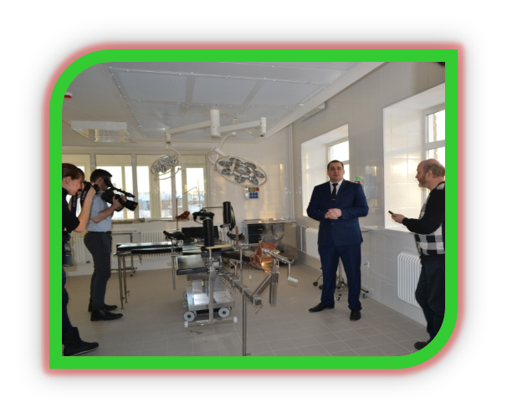
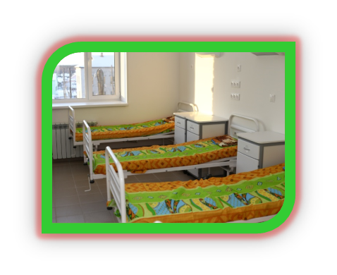
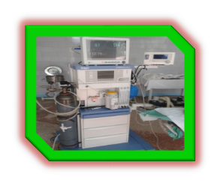
Расходы на здравоохранение
в 2021 году составили
373,3 млн руб.
(2020 год 370,5 млн руб.) План на 2022 год 433,9 млн руб.
В 2021 году приобретено основных средств на сумму 1766,0 тыс. руб.
(2020 год – 6393,1 тыс. руб.)
(2019 год – 11 211 тыс. руб.)
(2018 год – 3 007,7 тыс. руб.)
(2017 год – 6 431 тыс. руб.)
(2016 год – 7 187 тыс. руб.)
ЗДРАВООХРАНЕНИЕ
В рамках реализации проекта «Входная группа» открыта регистратура нового образца.
24
Notes:
24

Slide 25
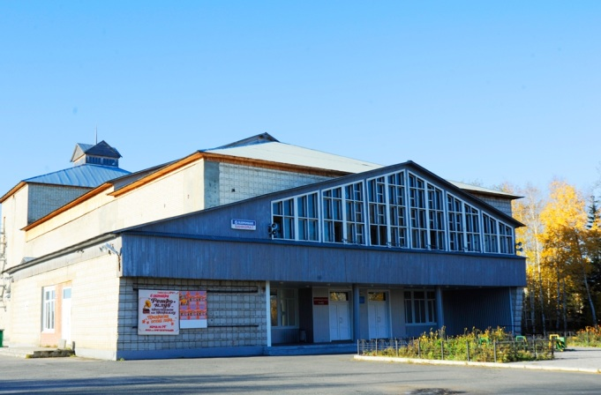
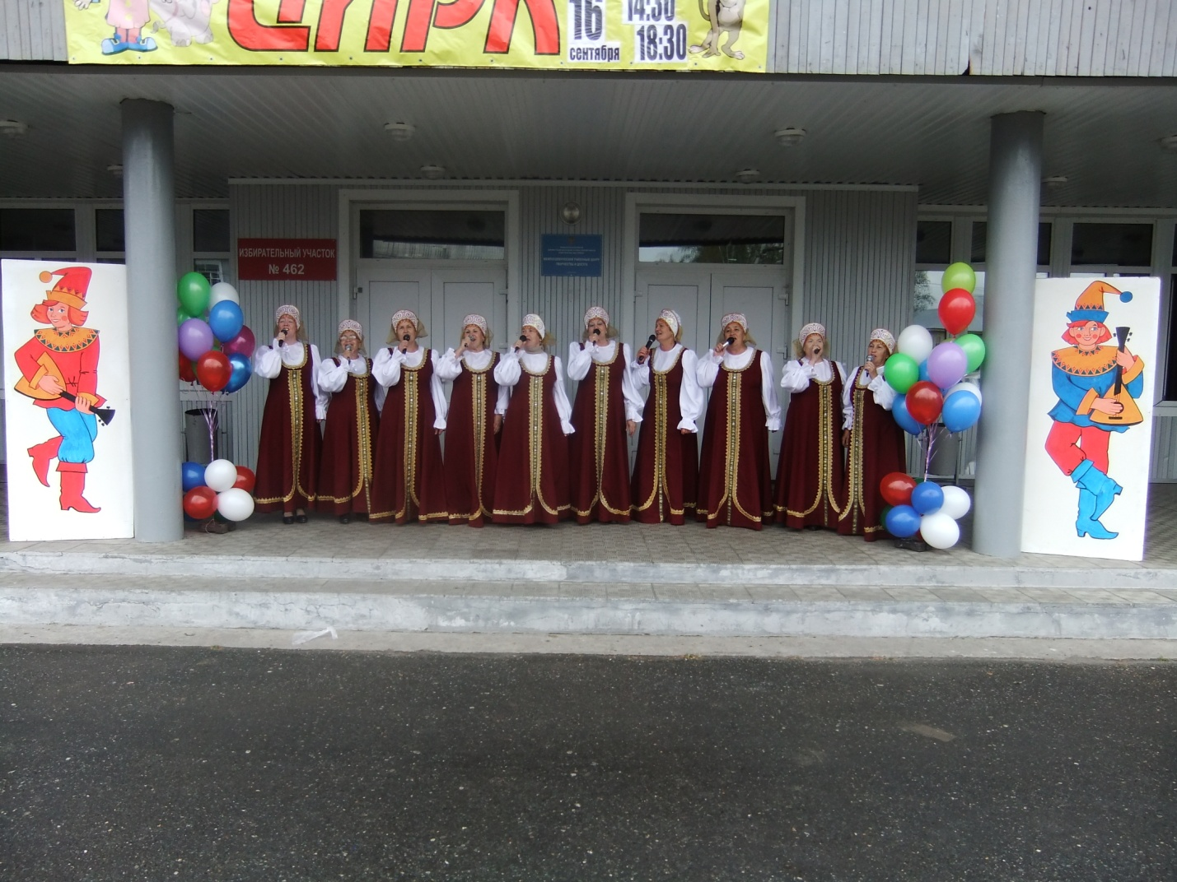
М У Н И Ц И П А Л Ь Н О Е О Б Р А З О В А Н И Е «К А Р Г А С О К С К И Й Р А Й О Н»
М У Н И Ц И П А Л Ь Н О Е О Б Р А З О В А Н И Е «К А Р Г А С О К С К И Й Р А Й О Н»
Культура
На территории района работают
18 учреждений культурно-досугового типа,
22 библиотеки
(МБУК «Каргасокская центральная районная библиотека» и 21 библиотеки-филиалы),
1 детская школа искусств,
1 музей искусств народов Севера
(филиал Томского областного художественного музея)
КУЛЬТУРА
Уровень фактической обеспеченности учреждениями культуры от нормативной потребности составляет:
клубами – 90 %, библиотеками – 110 %,
(2020 год - 90 % и 110 % соответственно ).

Slide 26
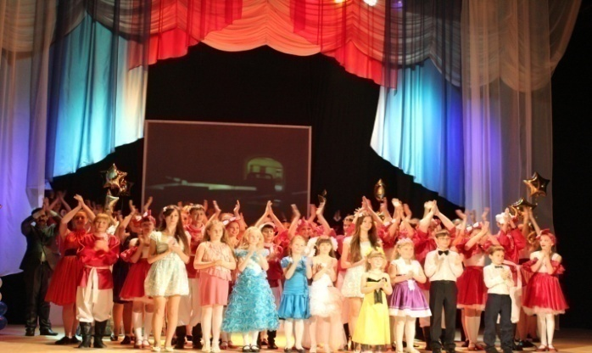
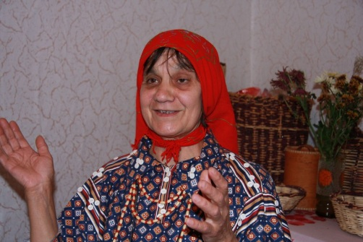
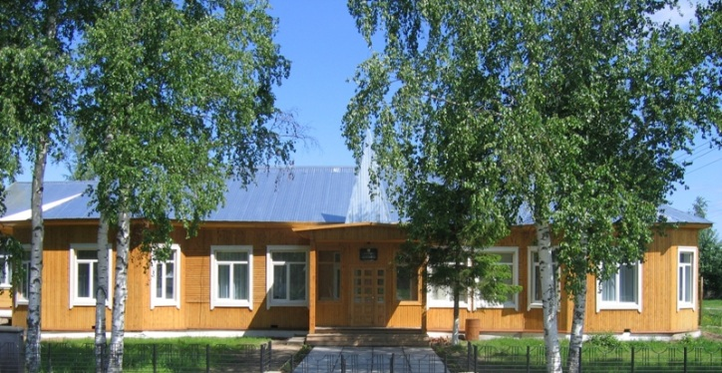
М У Н И Ц И П А Л Ь Н О Е О Б Р А З О В А Н И Е «К А Р Г А С О К С К И Й Р А Й О Н»
М У Н И Ц И П А Л Ь Н О Е О Б Р А З О В А Н И Е «К А Р Г А С О К С К И Й Р А Й О Н»
При учреждениях культуры работают
149 клубных формирований,
из них для детей - 72.
Участников клубных формирований – 2 935чел.,
из них детей – 1 551чел.
В клубной системе на 01.01.2021 работают
65 специалиста.
111 коллективов самодеятельного народного творчества, участников 2 147
Расходы на развитие культуры
в 2021 году составили
108,9 млн. руб.
(2020 год – 129,4 млн. руб.)
План на 2022 год 108,3 млн. руб.
КУЛЬТУРА
Единый библиотечный фонд составляет 170,3тыс. экзем. Количество читателей
за 2021 год -7863 чел.
Количество работников - 38.
Из них: 1 категории - 2 чел.
МБОУ ДО «Каргасокская ДШИ» реализует 6 отделений:
народных инструментов, хорового пения, фортепиано, хореографии, художественное, раннего эстетического развития.
Посещает – 325 воспитанников.
Количество работников на 01.01.2022 – 27,
в том числе педагогов -18 чел.
Из них: высшей категории 2 чел.,
первой категории – 8 чел.
26

Slide 27
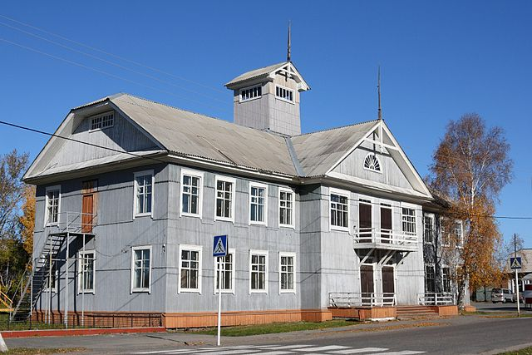
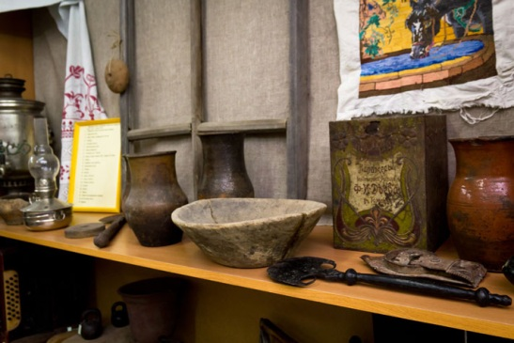
М У Н И Ц И П А Л Ь Н О Е О Б Р А З О В А Н И Е «К А Р Г А С О К С К И Й Р А Й О Н»
М У Н И Ц И П А Л Ь Н О Е О Б Р А З О В А Н И Е «К А Р Г А С О К С К И Й Р А Й О Н»
Музей искусств народов Севера
и художественное отделение
Детской школы искусств в с. Каргасок
В 2021 году проведено
13 выставок,
82 экскурсии и
18 тематических мероприятий.
Ежегодно музей посещают
более 2 500 человек.
КУЛЬТУРА
Исторические факты:
Строительство здания начато в 1932 г., закончено в 1934 г.,
введено в эксплуатацию в 1937 г.
Фонд музея составляет 1 246 ед. хранения: основной фонд – 962 ед.,
вспомогательный – 284 ед.
В фонде музея хранятся предметы старины и быта, живопись, графика, декоративно прикладное творчество, в т.ч. коренных народов Севера.
27

Slide 28
М У Н И Ц И П А Л Ь Н О Е О Б Р А З О В А Н И Е «К А Р Г А С О К С К И Й Р А Й О Н»
М У Н И Ц И П А Л Ь Н О Е О Б Р А З О В А Н И Е «К А Р Г А С О К С К И Й Р А Й О Н»
В 2021 году в рамках участия в региональном проекте «Спорт – норма жизни» приобретены 2 комплекта малобюджетных спортивных площадок по месту жительства и учебы в с. Сосновка и с. Каргасок, общей стоимостью – 730,0 тыс. руб.
Фактическая площадь плоскостных спортивных сооружений – 26 339 кв. м.
площадь спортивных залов 3 064 кв. м.
ФИЗИЧЕСКАЯ КУЛЬТУРА И СПОРТ
Расходы на «Физическую культуру и спорт» в 2021 году – 33 256,7 тыс. руб.
(в 2020 году – 37 497,3 тыс. руб.)
Доля населения, систематически занимающаяся физической культурой и спортом в районе за 2021 год – 41,41%
(2020 год – 41,7 %)
28

Slide 29
М У Н И Ц И П А Л Ь Н О Е О Б Р А З О В А Н И Е «К А Р Г А С О К С К И Й Р А Й О Н»
М У Н И Ц И П А Л Ь Н О Е О Б Р А З О В А Н И Е «К А Р Г А С О К С К И Й Р А Й О Н»
Капитальные вложения
(млн рублей)
КАПИТАЛЬНЫЕ ВЛОЖЕНИЯ
В 2021 году бюджет муниципального образования «Каргасокский район» утвержден в программном формате.
На территории МО «Каргасокский район» в 2021 году действовало 9 муниципальных программ (38 подпрограмм).
Объем средств финансирования на реализацию данных программ составил – 1 578 160,86 тыс. руб., в том числе за счет средств: ФБ – 115 163,04 тыс. руб., ОБ – 870 977,25 тыс. руб., РБ – 574 056,57 тыс. руб., внебюджетных источников – 17 964,0 тыс. руб.
В рамках программ были выполнены следующие (основные) мероприятия:
улучшили свои жилищные условия 4 семьи, финансирование 1 250,24 тыс. руб., в т.ч.: ФБ – 512,69 тыс. руб., ОБ – 246,98 тыс. руб., РБ – 490,57 тыс. руб.
улучшили свои жилищные условия 1 семья молодых специалистов, финансирование 1 869,7 тыс. руб., в т.ч.: ФБ – 93,7 тыс. руб., ОБ – 214,5 тыс. руб., РБ – 615,1 тыс. руб. внебюджетных источников – 946,4 тыс. руб.
Так же в 2021 году был реализован проект, не включенный в программы:
Обеспечение жителей отдаленных населенных пунктов Томской области услугами связи – 2 800,0 тыс. руб.
29

Slide 30
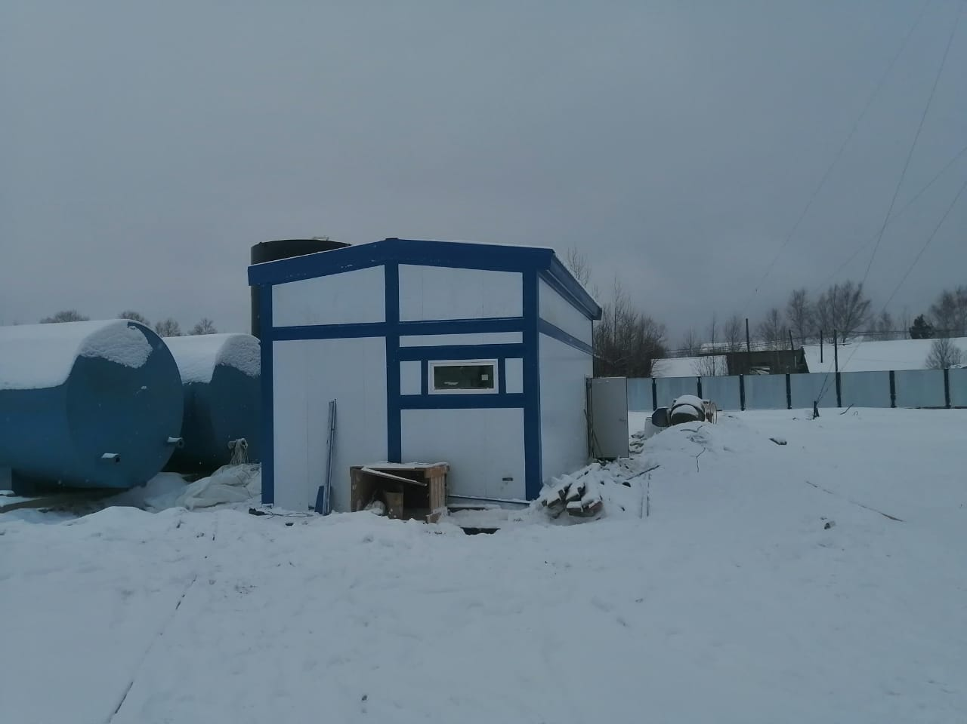
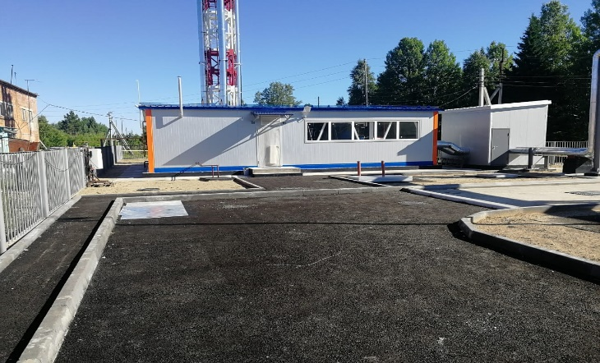
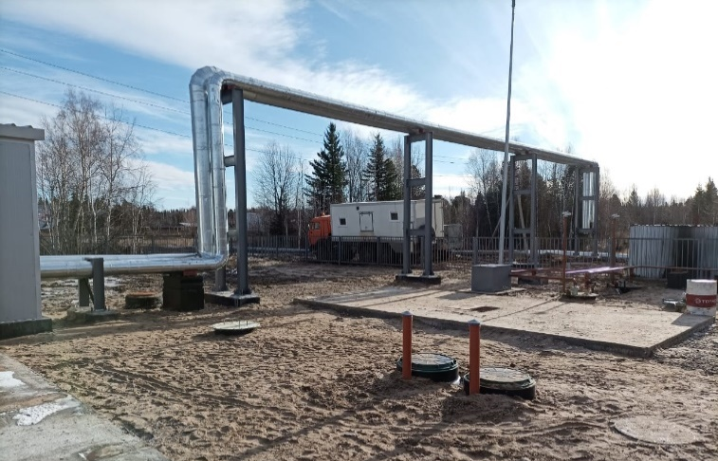
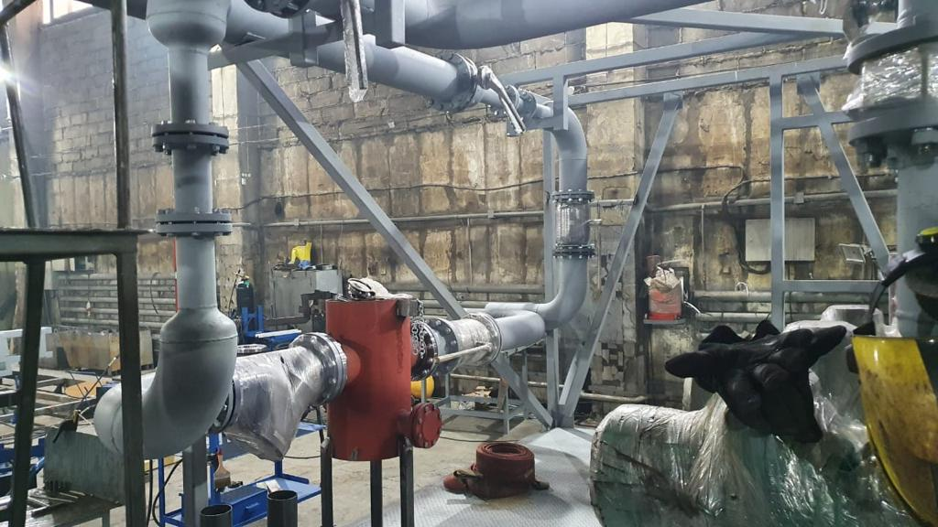
М У Н И Ц И П А Л Ь Н О Е О Б Р А З О В А Н И Е «К А Р Г А С О К С К И Й Р А Й О Н»
М У Н И Ц И П А Л Ь Н О Е О Б Р А З О В А Н И Е «К А Р Г А С О К С К И Й Р А Й О Н»
Объекты муниципальной собственности 2020 года
Завершено строительство блочной модульной котельной в п. Геологический, объем финансирования в 2021 году составил 25 167,78 тыс. руб.
Строительство станции водоподготовки в с. Средний Васюган, срок реализации проекта 2021 – 2022 годы, объем финансирования в 2021 году составил 35 945,7 тыс. руб.
КАПИТАЛЬНЫЕ ВЛОЖЕНИЯ
30

Slide 31
М У Н И Ц И П А Л Ь Н О Е О Б Р А З О В А Н И Е «К А Р Г А С О К С К И Й Р А Й О Н»
М У Н И Ц И П А Л Ь Н О Е О Б Р А З О В А Н И Е «К А Р Г А С О К С К И Й Р А Й О Н»
Объекты капитального ремонта:
Объекты образования
Капитальный ремонт здания МБДОУ «Каргасокский детский сад №27» (финансирование – 951,90 тыс. руб.).
Капитальный ремонт МБОУ «КСОШ-интернат №1»
(финансирование – 431,27 тыс. руб.).
Капитальный ремонт МКОУ «Вертикосская СОШ»
(финансирование – 646,78 тыс. руб.).
Капитальный ремонт МКОУ «Усть -Тымская ООШ»
(финансирование – 1 702,24 тыс. руб.).
Объекты культуры
Капитальный ремонт здания МБУК «Каргасокский РДК» (финансирование – 20 906,05 тыс. руб.)
Капитальный ремонт здания Каргасокской центральной библиотеки
(финансирование – 1 566,25 тыс. руб.)
Прочие
Капитальный ремонт здания Муниципального архива МО «Каргасокский район» (финансирование – 2 871,14 тыс. руб.)
КАПИТАЛЬНЫЕ ВЛОЖЕНИЯ
31

Slide 32
М У Н И Ц И П А Л Ь Н О Е О Б Р А З О В А Н И Е «К А Р Г А С О К С К И Й Р А Й О Н»
М У Н И Ц И П А Л Ь Н О Е О Б Р А З О В А Н И Е «К А Р Г А С О К С К И Й Р А Й О Н»
Введено жилья (кв.м)
Улучшено жилищных условий гражданами в рамках муниципальных программ
2021 год
Комплексное развитие сельских территорий Каргасокского района | Обеспечение жильем молодых семей
43,5 м² | 184,0 м²
1 649,8 тыс. руб. ФБ – 93,7 тыс. руб. ОБ – 214,5 тыс. руб. МБ – 615,1 тыс. руб. ВС*– 946,4 тыс. руб. | 1 250тыс. руб. ФБ – 512,69 тыс. руб. ОБ – 246,98 тыс. руб. МБ – 490,57 тыс. руб.
ВС* - внебюджетные средства
ЖИЛИЩНОЕ СТРОИТЕЛЬСТВО
Количество семей обеспеченных жильем в 2021 году – 4.
Планируется ввести в 2022 году –4300 кв. м жилья

Slide 33
М У Н И Ц И П А Л Ь Н О Е О Б Р А З О В А Н И Е «К А Р Г А С О К С К И Й Р А Й О Н»
М У Н И Ц И П А Л Ь Н О Е О Б Р А З О В А Н И Е «К А Р Г А С О К С К И Й Р А Й О Н»
Нефтегазовая отрасль
(добыча полезных ископаемых)
Объем производства за 2021 год –
86,81 млрд рублей
Добыча сырой нефти в 2021 году включая
газовый конденсат – 3 398,89 тыс. тонн;
газа природного и попутного 1 989,9 млн м³.
Освоено капиталовложений в 2021 году – 4,1млрд руб.
Среднесписочная численность работающих – 3 624 человек или – 40,6 % занятых в экономике.
Среднемесячная заработная плата по отрасли
– 86,8 тыс. рублей.
ВЕДУЩИЕ ОТРАСЛИ ЭКОНОМИКИ
33

Slide 34
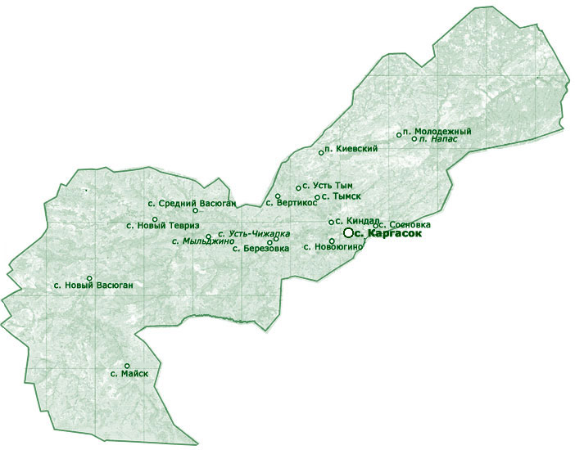
М У Н И Ц И П А Л Ь Н О Е О Б Р А З О В А Н И Е «К А Р Г А С О К С К И Й Р А Й О Н»
М У Н И Ц И П А Л Ь Н О Е О Б Р А З О В А Н И Е «К А Р Г А С О К С К И Й Р А Й О Н»
12 муниципальных образований
(сельских поселений)
объединяющих 31 населенный пункт
Число жителей (человек) по состоянию на 01.01.2021 | Число сельских поселений | Наименование населённых пунктов
1-50 | 2 | д. Айполово (0) д. Волчиха (0) д. Казальцево (17) с. Наунак (32)
51-100 | 1 | с. Усть-Чижапка (53)
101-200 | 4 | п. Восток (110) с. Бондарка (174) д. Пашня (181) с. Новый Тевриз (188) д. Лозунга (190) с. Киндал (200)
СТРУКТУРА КАРГАСОКСКОГО РАЙОНА
Межселенная территория
с. Майск (5 человек)
не наделённый статусом поселения
34

Slide 35
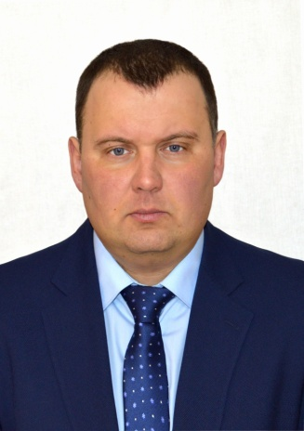
М У Н И Ц И П А Л Ь Н О Е О Б Р А З О В А Н И Е «К А Р Г А С О К С К И Й Р А Й О Н»
К А Р Г А С О К С К О Е
сельское поселение
Поселение основано в 2006 году
Глава поселения – Барышев Денис Евгеньевич, год рождения – 1978
Срок полномочий: март 2017 г. - сентябрь 2022 г.
Почтовый адрес: 636700, Томская область, Каргасокский район,
с. Каргасок, ул. Новая, 1 Телефон: 8(38253) 2-21-71
сайт: http://www.sp.kargasok.ru E-mail: kargs@tomsk.gov.ru
Председатель Совета – Лактионова Татьяна Владимировна
Дата избрания: 18.09.2017 г.
ОБЩАЯ ХАРАКТЕРИСТИКА
Территория: 12 0065га (1,4 % от Каргасокского района). Располагается на территории районного центра. Наличие круглогодичного сообщения: да.
Население (на 01.01.2021г.): 1 0492 человека (56 % от численности населения Каргасокского района). Структура: с. Каргасок (6912 чел.), п. Геологический (1 352 чел.), п. Нефтяников (876 чел.), с. Павлово (564 чел.), д. Пашня (181 чел.), с. Бондарка (174чел.), п. 5 км (243 чел.), д. Лозунга (190 чел.).
ФИНАНСОВО-ЭКОНОМИЧЕСКАЯ ИНФОРМАЦИЯ (тыс. руб.)
Наименование | 2020 год | 2020 год | Исполнено, % | 2021 | 2021 год | Исполнено, %
 | План | Исполнено |  | План | Исполнено
ДОХОДЫ, всего | 130 435,3 | 130 210,2 | 99,8 | 99 332,3 | 100 947,0 | 101,6
в т.ч. налоговые и неналоговые доходы | 29 026,6 | 28 822,9 | 99,3 | 28 070,3 | 31954,6 | 113,8
РАСХОДЫ, всего | 134 500,7 | 132 624,5 | 98,6 | 100 983,5 | 97 371,4 | 96,4
КАРГАСОКСКОЕ СЕЛЬСКОЕ ПОСЕЛЕНИЕ
ИНФРАСТРУКТУРА ПОСЕЛЕНИЯ
Объекты социальной сферы, учреждения культуры и искусства:
Функционирует общеобразовательных организаций – 3 шт. (1 790 обучающихся), организаций дополнительного образования детей – 3 шт. (1 350 обучающихся), дошкольных образовательных организаций – 6 шт. (693 воспитанника), групп кратковременного пребывания – 1 (6 воспитанников), учреждения культурно-досугового типа – 4 шт., библиотек - 6шт., музей – 1 шт., спортивных сооружений – 28 шт. ЦРБ – 1 шт., ФАП – 5 шт.
Объекты ЖКХ: котельные – 12 шт., тепловые сети - 26,2 км, скважины – 12 шт., водонапорные башни – 3 шт., водопроводные сети – 64,6 км, канализационная сеть - 7,6 км, сети электрические - 318 км, протяженность уличной газовой сети - 177,4 км.
Объекты производственной сферы: Асфальто-бетонный завод.
Объекты бытового обслуживания - 54 шт., объекты розничной торговли - 172 шт.
Объекты малого и среднего бизнеса: ООО «Спец-СП», «РСУ-5», ИП.
Сосредоточение объектов культуры, образования и здравоохранения, предоставляющих широкий спектр услуг, даёт возможность развития человеческого потенциала.

Slide 36
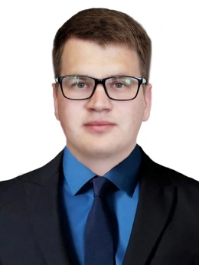
М У Н И Ц И П А Л Ь Н О Е О Б Р А З О В А Н И Е «К А Р Г А С О К С К И Й Р А Й О Н»
В Е Р Т И К О С С К О Е
сельское поселение
Поселение основано в 2004 году
Глава поселения – Кинцель Артур Сергеевич
год рождения – 1995 г.
Срок полномочий: август 2020 г. - август 2025 г.
Почтовый адрес: 636753, Томская область, Каргасокский район,
с. Вертикос, ул. Молодежная, 1 Телефон: 8(38253) 3-61-72
сайт: http://www.vertikos.tomsk.ru E-mail: mkuvertikos@yandex.ru
Председатель Совета – Мартин Александр Иванович
Дата избрания: 2020 г.
ОБЩАЯ ХАРАКТЕРИСТИКА
Территория: 15 392 га (0,18% от Каргасокского района).
Удалённость от районного центра: 120 км – по автозимнику, 134 км – водный путь.
Наличие круглогодичного сообщения: нет
(зима - автозимник, межсезонье - авиа, лето - водный путь).
Население (на 01.01.2021г.): 528 человек (2,8 % от численности Каргасокского района).
Структура: с. Вертикос (528 чел.).
ФИНАНСОВО-ЭКОНОМИЧЕСКАЯ ИНФОРМАЦИЯ (тыс. руб.)
Наименование | 2020 год | 2020 год | Исполнено % | 2021 год | 2021 год | Исполнено, %
 | План | Исполнено |  | План | Исполнено
ДОХОДЫ, всего | 11021,6 | 11084,1 | 100,6 | 11 210,2 | 11 304,6 | 100,8
в т.ч. налоговые и неналоговые доходы | 3077,9 | 3140,8 | 102,0 | 3129,9 | 3230,2 | 103,2
РАСХОДЫ, всего | 9994,5 | 9758,5 | 97,6 | 10267,1 | 10021,5 | 97,6
ВЕРТИКОССКОЕ СЕЛЬСКОЕ ПОСЕЛЕНИЕ
ИНФРАСТРУКТУРА ПОСЕЛЕНИЯ
Объекты социальной сферы, учреждения культуры и искусства:
Функционирует общеобразовательных организаций – 1 шт. (81 обучающихся), в т. ч. групп сокращенного дня - 1 шт. (35 воспитанников), учреждения культурно-досугового типа – 1 шт., библиотек – 1 шт., спортивных сооружений – 4 шт., детские площадки – 4шт. ФАП - 1шт.
Объекты ЖКХ: котельные – 1 шт., тепловые сети - 0,04 км, скважины – 5 шт., водонапорные башни – 4 шт., водопроводные сети – 3,9 км, сети электрические - 14,09 км, протяженность уличной газовой сети - 10,223 км.
Объекты производственной сферы: ООО «Газпром Питание», 1 шт. (хлебопекарня).
Объекты розничной торговли - 7 шт.
Объекты малого и среднего бизнеса: ООО «Газпром Питание», ИП, ПО «Коопзверпромхоз». На территории поселения находится памятник природы областного значения - обнажение горных пород площадью 0,3 тыс.га. Градообразующая газовая отрасль - газокомпрессорная станция, занимающаяся транспортировкой газа, здесь трудоустроены около 100 жителей села.

Slide 37
М У Н И Ц И П А Л Ь Н О Е О Б Р А З О В А Н И Е «К А Р Г А С О К С К И Й Р А Й О Н»
К И Н Д А Л Ь С К О Е
сельское поселение
Поселение основано 2004 году
Глава поселения - Волков Владимир Васильевич
год рождения – 1974
Срок полномочий: сентябрь 2017 г. - сентябрь 2022 г.
Почтовый адрес: 636750, Томская область, Каргасокский район,
с. Киндал, ул. Центральная, 16. Телефон: 8(38253) 3-21-46
сайт: http://www.kindal.tomsk.ru E-mail: admkindal@yandex.ru
Председатель Совета - Волков Владимир Васильевич
Дата избрания: 18.09.2017 г.
ОБЩАЯ ХАРАКТЕРИСТИКА
Территория: 7 337 га (0,08% от Каргасокского района).
Удалённость от районного центра: 55 км - по автозимнику, 25 км – водный путь.
Наличие круглогодичного сообщения: нет
(зима - автозимник, межсезонье - авиа, лето - водный путь).
Население (на 01.01.2021г.): 200 человек (1,06 % от численности Каргасокского района).
Структура: с. Киндал (183 чел.), д. Казальцево (17 чел.).
ФИНАНСОВО-ЭКОНОМИЧЕСКАЯ ИНФОРМАЦИЯ (тыс. руб.)
Наименование | 2020 год | 2020 год | Исполнено % | 2021 год | 2021 год | Исполнено, %
 | План | Исполнено |  | План | Исполнено
ДОХОДЫ, всего | 5 707,4 | 5 699,6 | 99,9 | 5896,6 | 5886,2 | 99,8
в т.ч. налоговые и неналоговые доходы | 443 | 435,2 | 98,2 | 399,0 | 411,4 | 103,1
РАСХОДЫ, всего | 5711,5 | 5688,1 | 99,6 | 5810,6 | 5724,2 | 98,5
КИНДАЛЬСКОЕ СЕЛЬСКОЕ ПОСЕЛЕНИЕ
ИНФРАСТРУКТУРА ПОСЕЛЕНИЯ
Объекты социальной сферы, учреждения культуры и искусства:
Функционирует начальных общеобразовательных организаций – 1 шт. (3 обучающихся), групп кратковременного пребывания – 1 шт. (9 воспитанников), библиотек – 1 шт., спортивных сооружений – 2 шт., ФАП – 1 шт.
Объекты ЖКХ: котельные – 1 шт., тепловые сети - 0,15 км, водонапорные башни – 2 шт., сети электрические – 6,2 км.
Объекты розничной торговли - 3 шт., объекты бытового обслуживания – 2 шт.
Объекты малого и среднего бизнеса: ИП. В настоящее время для большинства жителей поселения рыбалка - основной доход семейного бюджета. Потенциал для развития - заключается в использовании природно- географического фактора - земель бывшего АОЗТ «Каргасокское».

Slide 38
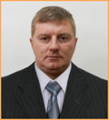
М У Н И Ц И П А Л Ь Н О Е О Б Р А З О В А Н И Е «К А Р Г А С О К С К И Й Р А Й О Н»
Н О В О В А С Ю Г А Н С К О Е
сельское поселение
Поселение основано 2004 году
Глава поселения – Лысенко Павел Гербертович
год рождения – 1969
Срок полномочий: сентябрь 2017 г. - сентябрь 2022 г.
Почтовый адрес: 636740, Томская область, Каргасокский район,
с. Новый Васюган, ул. Советская, 49. Телефон: 8(38253) 2-92-84
сайт:http://www.novvas.tomsk.ru E-mail: novyjvasiugan@yandex.ru
Председатель Совета – Лысенко Павел Гербертович
Дата избрания: 18.09.2017 г.
ОБЩАЯ ХАРАКТЕРИСТИКА
Территория: 66 390 га (0,76% от Каргасокского района).
Удалённость от районного центра: 420 км - по автозимнику, 607 км – водным транспортом, 277 км – авиатранспортом.
Наличие круглогодичного сообщения: нет (зима - автозимник, либо авиасообщение).
Население (на 01.01.2021г.): 1919 человека (10,4 % от численности Каргасокского района). Структура: с. Новый Васюган (1919 чел.), д. Айполово (0 чел.).
ФИНАНСОВО-ЭКОНОМИЧЕСКАЯ ИНФОРМАЦИЯ (тыс. руб.)
Наименование | 2020 год | 2020 год | Исполнено % | 2021 год | 2021 год | Исполнено, %
 | План | Исполнено |  | План | Исполнено
ДОХОДЫ, всего | 39 412,7 | 39 564,1 | 100,4 | 34 147,8 | 34 250,7 | 100,3
в т.ч. налоговые и неналоговые доходы | 11 304,2 | 11 455,8 | 101,3 | 11 491,6 | 11 633,1 | 101,2
РАСХОДЫ, всего | 38431,8 | 38250,8 | 99,5 | 33795,2 | 33633,4 | 99,5
НОВОВАСЮГАНСКОЕ СЕЛЬСКОЕ ПОСЕЛЕНИЕ
ИНФРАСТРУКТУРА ПОСЕЛЕНИЯ
Объекты социальной сферы, учреждения культуры и искусства:
Функционирует общеобразовательных организаций – 1 шт. (260 обучающихся), дошкольных образовательных организаций – 1 шт. (118 воспитанников), учреждения культурно-досугового типа – 1 шт., библиотек – 1 шт., спортивные сооружения – 6 шт., врачебная амбулатория – 1 шт.
Объекты ЖКХ: котельные – 3 шт., тепловые сети – 12,9 км, скважины – 2 шт., водонапорные башни – 2 шт., водопроводные сети – 26,5 км, сети электрические – 18,7 км.
Объекты бытового обслуживания – 4 шт., объекты розничной торговли - 26 шт.
Объекты малого и среднего бизнеса: ООО « Транзит- Авиа», ООО «Сибирский лес», ИП.
Географический центр нефтяных месторождений Томской области. Надежды местных жителей связаны со строительством Северной широтной автомобильной дороги на Омск и Новосибирск, для ее открытия осталось построить 85 км, из которых всего 10 км пересекают водораздельную часть огромного Васюганского болота.

Slide 39
М У Н И Ц И П А Л Ь Н О Е О Б Р А З О В А Н И Е «К А Р Г А С О К С К И Й Р А Й О Н»
Н О В О Ю Г И Н С К О Е
сельское поселение
Поселение основано 2004 году
Глава поселения – Захаров Николай Викторович
год рождения – 1988
Срок полномочий: сентябрь 2017 г. - сентябрь 2022 г.
Почтовый адрес: 636714, Томская область, Каргасокский район,
с. Новоюгино, ул. Центральная, 44-2. Телефон: 8(38253) 3-71-32
сайт: http://www.novougino.kargasok.ru E-mail: ansp06@mail.ru
Председатель Совета – Захаров Николай Викторович
Дата избрания: 18.09.2017 г.
ОБЩАЯ ХАРАКТЕРИСТИКА
Территория: 69 609 га (0,8 % от Каргасокского района).
Удалённость от районного центра: 24 км. Наличие круглогодичного сообщения: частично (да - с. Новоюгино и п. Большая Грива;
нет - с. Староюгино зима – 30 км автозимник, лето – 43 км водный путь).
Население (на 01.01.2021г.): 1203 человека (6,4 % от численности Каргасокского района). Структура: с. Новоюгино (496 чел.), п. Большая Грива (210 чел.), с. Наунак (32 чел.), с. Староюгино (465 чел.).
ФИНАНСОВО-ЭКОНОМИЧЕСКАЯ ИНФОРМАЦИЯ (тыс. руб.)
Наименование | 2020 год | 2020 год | Исполнено % | 2021 год | 2021 год | Исполнено, %
 | План | Исполнено |  | План | Исполнено
ДОХОДЫ, всего | 20 798,8 | 20 784,4 | 99,9 | 38 876,3 | 38 570,1 | 99,2
в т.ч. налоговые и неналоговые доходы | 1 814,1 | 1 799,7 | 99,2 | 1 974,6 | 1 970,3 | 99,8
РАСХОДЫ, всего | 22207,2 | 21821,2 | 98,3 | 39237,6 | 38236,9 | 97,4
НОВОЮГИНСКОЕ СЕЛЬСКОЕ ПОСЕЛЕНИЕ
ИНФРАСТРУКТУРА ПОСЕЛЕНИЯ
Объекты социальной сферы, учреждения культуры и искусства:
Функционирует общеобразовательных организаций – 2 шт. (138 обучающихся), в т. ч. групп сокращенного дня – 1 шт. (14 воспитанников), дошкольных образовательных организаций – 1 шт. (33 воспитанников), учреждения культурно-досугового типа – 2 шт., библиотек – 3 шт., спортивных сооружений – 4 шт., ФАП – 3 шт.
Объекты ЖКХ: котельные – 3 шт., тепловые сети – 0,7 км, скважины – 1 шт., сети электрические – 27,9 км.
Объекты производственной сферы – 2 шт. (хлебопекарни). Объекты розничной торговли – 14 шт. Объекты малого и среднего бизнеса: ИП.
Особые природные ресурсы для разведения скота и рыбной ловли: много заливных лугов, река Васюган и лежащие вокруг посёлка озера. Большим подспорьем является заготовка и переработка лесных ресурсов, а для местного населения: заготовление ягод, ореха, пушнины.

Slide 40
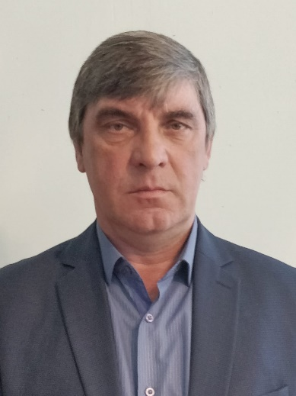
М У Н И Ц И П А Л Ь Н О Е О Б Р А З О В А Н И Е «К А Р Г А С О К С К И Й Р А Й О Н»
С О С Н О В С К О Е
сельское поселение
Поселение основано 2004 году.
Глава поселения – Деев Андрей Михайлович
год рождения – 1969
Срок полномочий: сентябрь 2017 г. – сентябрь 2022 г.
Почтовый адрес: 636712, Томская область, Каргасокский район,
с. Сосновка, ул. Школьная, 18. Телефон: 8(38253) 3-81-44
сайт: http://www.sosnovka.kargasok.ru E-mail: sosnovka.a@yandex.ru
Председатель Совета – Деев Андрей Михайлович
Дата избрания: 18.09.2017 г.
ОБЩАЯ ХАРАКТЕРИСТИКА
Территория: 17 111 га (0,2% от Каргасокского района).
Удалённость от районного центра: 45 км – по автозимнику, 29 км – водный путь.
Наличие круглогодичного сообщения: нет (зима - автозимник, межсезонье - авиа, лето - водный путь).
Население (на 01.01.2021г.): 381 человек (2 % от численности Каргасокского района).
Структура: с. Сосновка (271 чел.), п. Восток (110 чел.).
ФИНАНСОВО-ЭКОНОМИЧЕСКАЯ ИНФОРМАЦИЯ (тыс. руб.)
Наименование | 2020 год | 2020 год | Исполнено % | 2021 год | 2021 год | Исполнено, %
 | План | Исполнено |  | План | Исполнено
ДОХОДЫ, всего | 27 926,5 | 27 838,9 | 99,7 | 24 364,0 | 24 297,7 | 99,7
в т.ч. налоговые и неналоговые доходы | 813,8 | 789,5 | 97,0 | 978,4 | 991,6 | 101,4
РАСХОДЫ, всего | 30261,9 | 29672,8 | 98,1 | 24749,9 | 24589,0 | 99,3
СОСНОВСКОЕ СЕЛЬСКОЕ ПОСЕЛЕНИЕ
ИНФРАСТРУКТУРА ПОСЕЛЕНИЯ
Объекты социальной сферы, учреждения культуры и искусства:
Функционирует общеобразовательных организаций – 1 шт. (36 обучающийся), групп кратковременного пребывания – 1 шт. (14 воспитанников), учреждения культурно-досугового типа – 2 шт., библиотек – 1 шт., спортивных сооружений - 4шт., ФАП – 2 шт.
Объекты ЖКХ: котельные – 1 шт., тепловые сети – 0,6 км, скважины – 2 шт., водонапорные башни - 2шт., водопроводные сети – 4,6 км, сети электрические – 17,24 км.
Объекты розничной торговли - 4 шт.
Объекты малого и среднего бизнеса: ИП.
Значительную часть 60% территории поселения занимает лесной фонд, состоящий на 70% из хвойных пород (сосна, кедра, пихта, лиственница) и на 30% из лиственных (осина, береза). По своему экологическому облику сельское поселение является равнинно-таежным, поэтому в составе фауны типичные представители северной тайги и водоплавающая птица, а богатство природных ресурсов в разнообразии дикоросов.

Slide 41
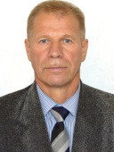
М У Н И Ц И П А Л Ь Н О Е О Б Р А З О В А Н И Е «К А Р Г А С О К С К И Й Р А Й О Н»
С Р Е Д Н Е В А С Ю Г А Н С К О Е
сельское поселение
Поселение основано 2004 году
Глава поселения – Русаков Андрей Кузьмич год рождения – 1958
Срок полномочий: сентябрь 2017 г. - сентябрь 2022 г.
Почтовый адрес: 636733, Томская область, Каргасокский район,
с. Средний Васюган, ул. Гагарина, 6. Телефон: 8(38253) 2-51-72
сайт: http://www. svasugan.tomsk.ru E-mail: svasugan@mail.ru
Председатель Совета – Русаков Андрей Кузьмич
Дата избрания: 18.09.2017 г.
ОБЩАЯ ХАРАКТЕРИСТИКА
Территория: 98 474 га (1,13% от Каргасокского района).
Удалённость от районного центра: 268 км – по автозимнику, 159 км – авиатранспортом.
Наличие круглогодичного сообщения: нет
(авиасообщение, зима - автозимник, лето - частично водный путь).
Население (на 01.01.2021г.): 1734 человека (9,3 % от численности Каргасокского района).
Структура: с. Средний Васюган (1196 чел.), с. Мыльджино (350 чел.), с. Новый Тевриз (188 чел.), д. Волчиха (0 чел.).
ФИНАНСОВО-ЭКОНОМИЧЕСКАЯ ИНФОРМАЦИЯ (тыс. руб.)
Наименование | 2020 год | 2020 год | Исполнено % | 2021 год | 2021 год | Исполнено, %
 | План | Исполнено |  | План | Исполнено
ДОХОДЫ, всего | 29 040,5 | 29 086,9 | 100,3 | 32 230,4 | 31 144,4 | 96,6
в т.ч. налоговые и неналоговые доходы | 3403,9 | 3450,3 | 101,4 | 3 356,0 | 3 459,5 | 103,1
РАСХОДЫ, всего | 31906,1 | 30704,5 | 96,2 | 33491,5 | 31528,7 | 94,1
СРЕДНЕВАСЮГАНСКОЕ СЕЛЬСКОЕ ПОСЕЛЕНИЕ
ИНФРАСТРУКТУРА ПОСЕЛЕНИЯ
Объекты социальной сферы, учреждения культуры и искусства:
Функционирует общеобразовательных организаций – 2 шт. (152 обучающихся), дошкольных образовательных организаций – 1 шт. (52 воспитанников), учреждения культурно-досугового типа – 2 шт., библиотек – 3 шт., спортивных сооружений – 4 шт., ФАП – 2 шт., врачебная амбулатория - 1шт., медицинский пункт – 1шт.
Объекты ЖКХ: котельные – 2 шт., тепловые сети – 0,463 км, скважины – 1 шт., водонапорные башни – 1 шт., водопроводные сети – 0,7 км, сети электрические – 64,11 км, протяженность уличной газовой сети - 9,78 км. Объекты производственной сферы – 2 шт. (хлебопекарни).
Объекты бытового обслуживания – 2 шт., объекты розничной торговли – 29 шт.
Объекты малого и среднего бизнеса: ООО «СпецСтрой», ИП.
Газовая программа «Востокгазпрома» газоконденсатных месторождений оживила поселение - база газопромысловиков дала возможность трудоустройства, благоустроить поселки, отремонтировать дороги, наладить надежное электроснабжение.

Slide 42
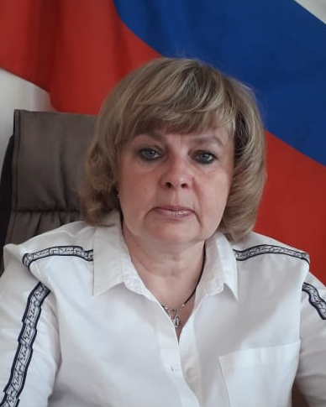
М У Н И Ц И П А Л Ь Н О Е О Б Р А З О В А Н И Е «К А Р Г А С О К С К И Й Р А Й О Н»
С Р Е Д Н Е Т Ы М С К О Е
сельское поселение
Поселение основано 2005 году
Глава поселения – Казмерчук Елена Анатольевна
год рождения – 1966 г.
Срок полномочий: сентябрь 2020 г. - сентябрь 2025 г.
Почтовый адрес: 636754, Томская область, Каргасокский район,
п. Молодежный, ул. Школьная, 2. Телефон: 8(38253) 4-41-46
сайт: http://www.sredtym.ru E-mail: sredtympos@yandex.ru
Председатель Совета – Ахмед-Оглы Светлана Валерьевна
Дата избрания: сентябрь 2020 г.
ОБЩАЯ ХАРАКТЕРИСТИКА
Территория: 25 922 га (0,3% от Каргасокского района).
Удалённость от районного центра: 275 км – по автозимнику, 120 км – авиатранспортом.
Наличие круглогодичного сообщения: нет (авиасообщение, зима - автозимник).
Население (на 01.01.2021г.): 755 человек (4 % от численности Каргасокского района).
Структура: п. Молодежный (484 чел.), с. Напас (271 чел.).
ФИНАНСОВО-ЭКОНОМИЧЕСКАЯ ИНФОРМАЦИЯ (тыс. руб.)
Наименование | 2020 год | 2020 год | Исполнено % | 2021 год | 2021 год | Исполнено, %
 | План | Исполнено |  | План | Исполнено
ДОХОДЫ, всего | 40 513,8 | 40 565,9 | 100,1 | 46 299,6 | 46 403,2 | 100,2
в т.ч. налоговые и неналоговые доходы | 1 375,0 | 1 452,9 | 103,7 | 2 567,2 | 2 686,3 | 104,6
РАСХОДЫ, всего | 44 457,1 | 44 049,4 | 99,1 | 46 474,8 | 46 314,9 | 99,7
СРЕДНЕТЫМСКОЕ СЕЛЬСКОЕ ПОСЕЛЕНИЕ
ИНФРАСТРУКТУРА ПОСЕЛЕНИЯ
Объекты социальной сферы, учреждения культуры и искусства:
Функционирует общеобразовательных организаций – 1 шт. (50 обучающихся), дошкольных образовательных организаций – 1 шт. (20 воспитанника), групп кратковременного пребывания – 1 шт. (6 воспитанников) учреждения культурно-досугового типа – 2 шт., библиотек – 1 шт., спортивных сооружений – 3 шт.
ФАП – 1 шт., ОВП – 1 шт.
Объекты ЖКХ: котельные - 2шт., тепловые сети – 0,707 км, водонапорные башни – 1 шт., сети электрические – 29,36 км.
Объекты производственной сферы – 1 шт. (хлебопекарня).
Объекты розничной торговли – 4 шт.
Объекты малого и среднего бизнеса: ИП.
На территории поселения ведется исследование скважин месторождения Восток-1, и население связывает свои надежды с разработкой и будущей эксплуатацией данного месторождения. Природная составляющая - бескрайнее зеленое море тайги с огромными плешинами болот, ленты рек, сосновые боры. Изобилие ягод и грибов, рыбы, дичи и зверя.

Slide 43
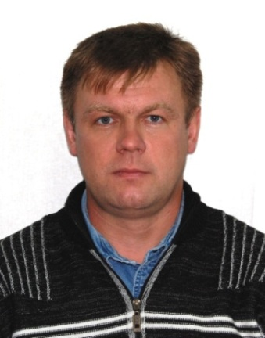
М У Н И Ц И П А Л Ь Н О Е О Б Р А З О В А Н И Е «К А Р Г А С О К С К И Й Р А Й О Н»
Т О Л П А Р О В С К О Е
сельское поселение
Поселение основано 2004 году
Глава поселения – Романов Александр Иванович
год рождения – 1977
Срок полномочий: октябрь 2019 г. – октябрь 2024 г.
Почтовый адрес: 636720, Томская область, Каргасокский район,
п. Киевский, ул. Лесная, 4. Телефон: 8(38253) 4-51-19
сайт: http://www.tsp.kargasok.ru E-mail: tolps@tomsk.gov.ru
Председатель Совета - Романов Александр Иванович
Дата избрания: 2014 г.
ОБЩАЯ ХАРАКТЕРИСТИКА
Территория: 23 283 га (0,27 % от Каргасокского района).
Удалённость от районного центра: 165 км – по автозимнику, 105 км – авиатранспортом.
Наличие круглогодичного сообщения: нет (авиасообщение, зима - автозимник).
Население (на 01.01.2021г.): 555 человек (2,9 % от численности Каргасокского района).
Структура: п. Киевский (328 чел.), п. Нёготка (231 чел.).
ФИНАНСОВО-ЭКОНОМИЧЕСКАЯ ИНФОРМАЦИЯ (тыс. руб.)
Наименование | 2020 год | 2020 год | Исполнено % | 2021 год | 2021 год | Исполнено, %
 | План | Исполнено |  | План | Исполнено
ДОХОДЫ, всего | 41 746,3 | 41 522,7 | 99,5 | 46 299,6 | 46 403,2 | 100,2
в т.ч. налоговые и неналоговые доходы | 1 631,9 | 1 578,4 | 96,7 | 2 567,2 | 2 686,3 | 104,6
РАСХОДЫ, всего | 36 076,0 | 33 203,4 | 92,0 | 35448,4 | 35 330,6 | 99,7
ТОЛПАРОВСКОЕ СЕЛЬСКОЕ ПОСЕЛЕНИЕ
ИНФРАСТРУКТУРА ПОСЕЛЕНИЯ
Объекты социальной сферы, учреждения культуры и искусства:
Функционирует общеобразовательных организаций – 2 шт. (51 обучающихся), групп сокращенного дня – 1 шт. (2 воспитанника), дошкольных образовательных организаций – 1 шт. (14 воспитанников), учреждения культурно-досугового типа – 1 шт., библиотек – 2 шт., спортивных сооружений – 4 шт. ФАП – 2 шт.
Объекты ЖКХ: котельные – 2 шт., тепловые сети – 0,2 км, сети электрические – 12 км.
Объекты розничной торговли – 5 шт., объекты бытового обслуживания – 1 шт.
Объекты малого и среднего бизнеса: ИП, магазин ПО «Усть-Тымский Рыбкооп».
Сельское поселение расположено в таежной зоне, на правом берегу реки Сангильки. Местное население занимается сбором и в дальнейшем реализацией дикорастущих грибов, ягод, а так же рыболовством.

Slide 44
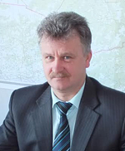
М У Н И Ц И П А Л Ь Н О Е О Б Р А З О В А Н И Е «К А Р Г А С О К С К И Й Р А Й О Н»
Т Ы М С К О Е
сельское поселение
Поселение основано 2004 году
Глава поселения – Важенин Константин Федорович
год рождения – 1967
Срок полномочий: сентябрь 2017 г. - сентябрь 2022 г.
Почтовый адрес: 636751, Томская область, Каргасокский район,
с. Тымск, ул. Кедровая, 3б. Телефон: 8(38253) 3-51-88
сайт: http://www.timskoe.tomsk.ru E-mail: timsksp@rambler.ru
Председатель Совета - Важенин Константин Федорович
Дата избрания: 18.09.2017 г.
ОБЩАЯ ХАРАКТЕРИСТИКА
Территория: 41 117 га (0,47% от Каргасокского района).
Удалённость от районного центра: 110 км – по автозимнику, 104 км – водный путь.
Наличие круглогодичного сообщения: нет
(зима - автозимник, межсезонье - авиа, лето - водный путь).
Население (на 01.01.2021г.): 269 человека (1,3 % от численности Каргасокского района). Структура: с. Тымск (269 чел.).
ФИНАНСОВО-ЭКОНОМИЧЕСКАЯ ИНФОРМАЦИЯ (тыс. руб.)
Наименование | 2020 год | 2020 год | Исполнено % | 2021 год | 2021 год | Исполнено, %
 | План | Исполнено |  | План | Исполнено
ДОХОДЫ, всего | 22 165,5 | 22 132,2 | 99,9 | 19 722,3 | 19 712,1 | 99,9
в т.ч. налоговые и неналоговые доходы | 555,4 | 523,0 | 94,2 | 552,0 | 551,2 | 99,9
РАСХОДЫ, всего | 24365,5 | 24149,6 | 99,1 | 20015,7 | 19898,2 | 99,4
ТЫМСКОЕ СЕЛЬСКОЕ ПОСЕЛЕНИЕ
ИНФРАСТРУКТУРА ПОСЕЛЕНИЯ
Объекты социальной сферы, учреждения культуры и искусства:
Функционирует общеобразовательных организаций – 1 шт. (37 обучающихся), групп кратковременного пребывания – 1 шт. (11 воспитанников), учреждения культурно-досугового типа – 1 шт., библиотек – 1 шт., спортивные сооружения – 3 шт., ФАП - 1шт.
Объекты ЖКХ: котельные – 1 шт., тепловые сети – 0,035 км, водонапорные башни - 1 шт., скважины – 1шт., сети электрические – 4,84 км, ДЭС – 1 шт.
Объекты производственной сферы – 1 шт. (хлебопекарня).
Объекты розничной торговли – 2 шт.
Объекты малого и среднего бизнеса: ИП, ООО «ТымЗК».
Село расположено на правом берегу Оби в красивых таежных местах, в нескольких километрах от устья реки Тым, с севера село защищает кедровый бор. В период половодья село превращается в остров со всех сторон окруженное водой. Как и в прежние годы, основной деятельностью местного населения является рыбалка, охота, сбор дикоросов и личные подсобные хозяйства.

Slide 45
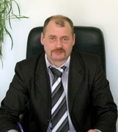
М У Н И Ц И П А Л Ь Н О Е О Б Р А З О В А Н И Е «К А Р Г А С О К С К И Й Р А Й О Н»
У С Т Ь – Т Ы М С К О Е
сельское поселение
Поселение основано 2004 году
Глава поселения – Сысолин Алексей Анатольевич
год рождения – 1962
Срок полномочий: сентябрь 2017 г. - сентябрь 2022 г.
Почтовый адрес: 636752, Томская область, Каргасокский район,
с. Усть - Тым, ул. Береговая, 62. Телефон: 8(38253) 3-91-47
сайт: http://www.usttim.tomsk.ru E-mail: adm.ust-tim@yandex.ru
Председатель Совета - Сысолин Алексей Анатольевич
Дата избрания: 18.09.2017 г.
ОБЩАЯ ХАРАКТЕРИСТИКА
Территория: 32 510 га (0,37% от Каргасокского района).
Удалённость от районного центра: 130 км – по автозимнику, 109 км – водный путь.
Наличие круглогодичного сообщения: нет
(зима - автозимник, межсезонье - авиа, лето - водный путь).
Население (на 01.01.2020г.): 403 человека (2,3 % от численности Каргасокского района).
Структура: с. Усть-Тым (403 чел.).
ФИНАНСОВО-ЭКОНОМИЧЕСКАЯ ИНФОРМАЦИЯ (тыс. руб.)
Наименование | 2020 год | 2020 год | Исполнено % | 2021 год | 2021 год | Исполнено, %
 | План | Исполнено |  | План | Исполнено
ДОХОДЫ, всего | 23 711,1 | 23 660,1 | 99,8 | 22 247,2 | 21 549,6 | 96,8
в т.ч. налоговые и неналоговые доходы | 959,6 | 917,6 | 95,6 | 935,5 | 837,8 | 89,6
РАСХОДЫ, всего | 23 719,1 | 22 039,1 | 92,9 | 23 838,0 | 22 995,3 | 96,5
УСТЬ-ТЫМСКОЕ СЕЛЬСКОЕ ПОСЕЛЕНИЕ
ИНФРАСТРУКТУРА ПОСЕЛЕНИЯ
Объекты социальной сферы, учреждения культуры и искусства:
Функционирует общеобразовательных организаций – 1 шт. (38 обучающихся), дошкольных образовательных организаций – 1 шт. (23 воспитанника), учреждения культурно-досугового типа – 1 шт., библиотек – 1 шт., спортивных сооружений – 2 шт., ФАП - 1шт.
Объекты ЖКХ: котельные – 2 шт., тепловые сети – 0,38 км, водонапорные башни - 3 шт., скважины – 4шт., сети электрические – 13,28 км.
Объекты производственной сферы – 2 шт. (хлебопекарни).
Объекты розничной торговли – 5 шт.
Объекты малого и среднего бизнеса: ИП, ПО «Усть-Тымский рыбкооп».
Поселок линейно протянулся неширокой полосой почти 5 км вдоль правых берегов Оби и Тыма. А главное, это богатейшие природные богатства и радушные люди, которые по-сибирски гостеприимны и отзывчивы. Основной деятельностью населения является рыбалка, охота, сбор дикоросов. 45

Slide 46
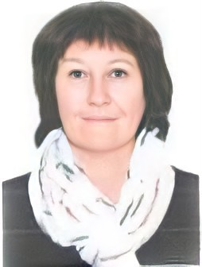
М У Н И Ц И П А Л Ь Н О Е О Б Р А З О В А Н И Е «К А Р Г А С О К С К И Й Р А Й О Н»
У С Т Ь – Ч И Ж А П С К О Е
сельское поселение
Поселение основано 2004 году
Глава поселения – Романова Валентина Фоминиична
год рождения – 1962
Срок полномочий: декабрь 2021 г. – сентябрь 2026 г.
Почтовый адрес: 636730, Томская область, Каргасокский район,
с.Старая Березовка, ул. Центральная,8. Телефон: 8(38253)4-21-33
сайт: http://www.ustchizapka.tomsk.ru E-mail: u-chiz@yandex.ru
Председатель Совета – Романова Валентина Фоминична
Дата избрания: 2020 г.
ОБЩАЯ ХАРАКТЕРИСТИКА
Территория: 27 368 га (0,3% от Каргасокского района).
Удалённость от районного центра: 102 км – по автозимнику, 134 км – водный путь.
Наличие круглогодичного сообщения: нет
(зима - автозимник, лето - водный путь).
Население (на 01.01.2021г.): 262 человека (1,4 % от численности Каргасокского района).
Структура: с. Старая Березовка (210 чел.), с. Усть-Чижапка (52 чел.).
ФИНАНСОВО-ЭКОНОМИЧЕСКАЯ ИНФОРМАЦИЯ (тыс. руб.)
Наименование | 2020 год | 2020 год | Исполнено % | 2021 год | 2021 год | Исполнено, %
 | План | Исполнено |  | План | Исполнено
ДОХОДЫ, всего | 22 247,2 | 21 549,6 | 96,8 | 21 836,1 | 21 821,7 | 99,9
в т.ч. налоговые и неналоговые доходы | 935,5 | 837,8 | 89,6 | 922,1 | 918,0 | 99,5
РАСХОДЫ, всего | 23838,0 | 22995,3 | 96,5 | 22774,4 | 22501,1 | 98,8
УСТЬ-ЧИЖАПСКОЕ СЕЛЬСКОЕ ПОСЕЛЕНИЕ
ИНФРАСТРУКТУРА ПОСЕЛЕНИЯ
Объекты социальной сферы, учреждения культуры и искусства:
Функционирует общеобразовательных организаций – 1 шт. (14 обучающихся), групп кратковременного пребывания – 1 шт. (5 воспитанников), учреждения культурно-досугового типа - 1 шт., библиотек – 1 шт., спортивных сооружений – 2 шт. ФАП – 1 шт.
Объекты ЖКХ: котельные – 1 шт., тепловые сети – 0,22 км, водонапорные башни - 1 шт., сети электрические – 12,99 км.
Объекты розничной торговли – 2 шт.
Объекты малого и среднего бизнеса: ИП.
Население занимается рыбалкой, охотой, сбором дикоросов, ведением личного подсобного хозяйства. Жители посёлков любят свой край, их беспокоит дальнейшая судьба малой Родины.

Slide 47
